Slide 1
Структура доклада
и требования
к презентации университета
!
Университет может применить свой корпоративный стиль презентации
с обязательным использованием логотипа программы «Передовые инженерные школы»

Slide 2
Формат проведения защиты
Очно,
15 минут
на 1 (одну) команду
Время выступления
команды – 5 минут
Время для ответов
на вопросы
Совета – 10 минут
!
Язык презентации: русский
Объем презентации: до 10 слайдов, исключая титульный слайд
Формат презентации: .PPT и .PDF
Загрузка материалов к заседанию Совета: информация о составе команды и загрузка презентации производится в Личном кабинете ПИШ, в разделе «Мероприятия».
Место проведения заседания Совета:
город Москва, 2-й Донской проезд, д. 9, пространство «Точка кипения – Коммуна»
График участия будет направлен дополнительно каждому участнику отбора индивидуально.
2

Slide 3
Общая информация
Докладчик:
Докладчик определяется командой университета самостоятельно. Рекомендуется представлять программу развития передовой инженерной школы руководителю создаваемой передовой инженерной школы или ректору университета, на базе которого создается передовая инженерная школа.
В состав команды рекомендуется включить:
Состав команды:
руководителя передовой инженерной школы;
ректора университета, на базе которого создается школа;
представителей высокотехнологической(их) компании(ий), принимающей(их) участие в реализации программы развития передовой инженерной школы;
других представителей организаций, ФОИВ, РОИВ и иных задействованных
в реализации программы развития передовой инженерной школы.
5
Не более
человек
3

Slide 4
Логотип университета
Заголовок
презентации
ФИО
Должность
Университет

Slide 5
Описание передовой инженерной школы
Логотип
университета
Слайд должен включать следующую информацию о деятельности передовой инженерной школы:
Ключевые характеристики передовой инженерной школы (основное тематическое направление ПИШ, количественные характеристики результативности деятельности создаваемой школы и др.)
Цель и задачи создания передовой инженерной школы
Участие передовой инженерной школы в решении задач, соответствующих мировому уровню актуальности и значимости в приоритетных областях технологического развития Российской Федерации
4

Slide 6
Структура ключевых партнёрств
Логотип
университета
Слайд должен включать следующую информацию о деятельности передовой инженерной школы:
Структура ключевых партнёрств
Информация о взаимодействии передовой инженерной школы
с высокотехнологической(ими) компанией(ями)
6

Slide 7
Система управления ПИШ
Логотип
университета
Слайд должен включать следующую информацию о деятельности передовой инженерной школы:
Информация о руководителе передовой инженерной школы
Модель управления передовой инженерной школой
7

Slide 8
Исследования и разработки
Логотип
университета
Слайд должен включать следующую информацию о деятельности передовой инженерной школы:
Программа научных исследований и разработок (сведения о планируемых научных исследованиях и разработках), включая информацию об участии высокотехнологической(их) компании(ий) в реализации программы
Кадровая политика по обеспечению научно-исследовательской деятельности в передовой инженерной школе
8

Slide 9
Образовательная деятельность
Логотип
университета
Слайд должен включать следующую информацию о деятельности передовой инженерной школы:
Содержание образования и подготовки
Образовательные технологии и методы обучения
Принципы отбора кандидатов для обучения в передовой инженерной школе
Кадровая политика по обеспечению образовательной деятельности
Ключевые результаты образования
9

Slide 10
Рекомендации по оформлению презентации

Slide 11
Рекомендации по оформлению презентации
Базовые принципы
Предоставление данных
Дизайн
и верстка
Краткое и тезисное изложение
Соблюдение единого стиля презентации
Вспомогательная информация не должна преобладать над основной
Используйте анимацию, только если она необходима в логике повествования
Все данные предоставляются
на конец 2021 года
или дополнительно указывается период актуальности данных
Размещайте на слайдах только данные, которые наилучшим образом иллюстрируют успехи университета или планируемые результаты. Избегайте информационной перенасыщенности слайдов
Выделяйте ключевые моменты размером, жирным начертанием
или цветом. Избегайте цветовой перенасыщенности
Придерживайтесь выбранной темы презентации, цветовой схемы и форматирования макетов
по всей презентации
Допускается использование корпоративных цветов университета
11

Slide 12
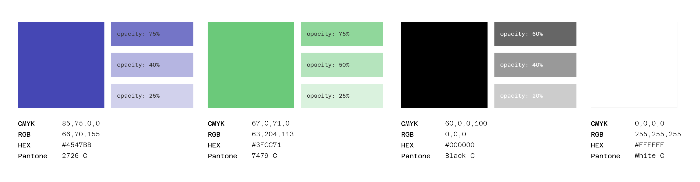
Основные цвета
Логотип
университета
12

Slide 13
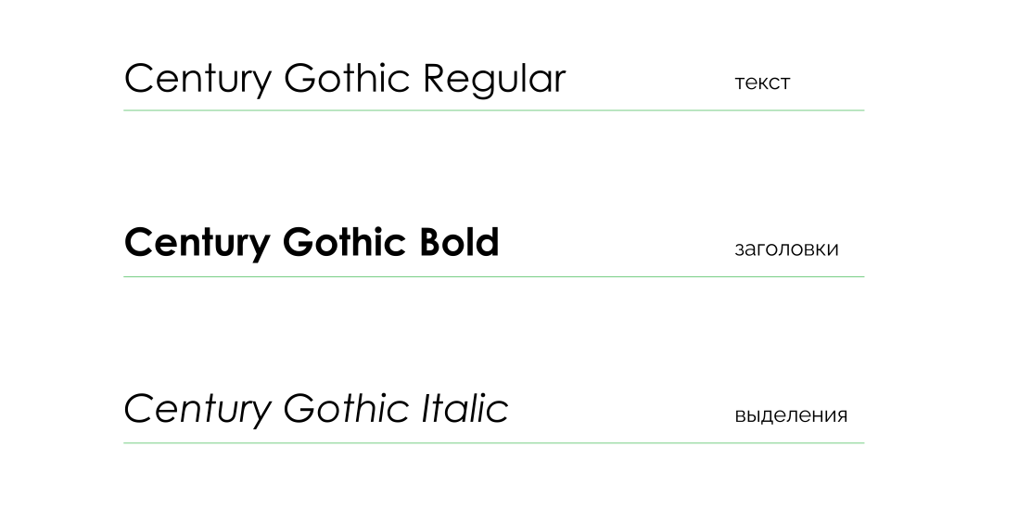
Основной шрифт
Логотип
университета
13

Slide 14
Пример оформления
слайда с текстом
Логотип
университета
Заголовок
Пример оформления текстового блока:
развитие университетов, реализующих прорывные
научные исследования, создающих наукоемкую продукцию
и технологии, для социально-экономического развития территорий, укрепления кадрового и научно-технологического потенциала организаций реального сектора экономики
и социальной сферы;
формирование механизмов интеграции университетов
и научных организаций и их кооперации с организациями реального сектора экономики.
14

Slide 15

Пример оформления
слайда с текстом и фото
Логотип
университета
Заголовок
Пример оформления текстового блока:
развитие университетов, реализующих прорывные
научные исследования, создающих наукоемкую продукцию
и технологии, для социально-экономического развития территорий, укрепления кадрового и научно-технологического потенциала организаций реального сектора экономики
и социальной сферы;
формирование механизмов интеграции университетов
и научных организаций и их кооперации с организациями реального сектора экономики.
15

Slide 16
Пример оформления
слайда с таблицей
Логотип
университета
Номер | Дата | Время | Стоимость | Город | Вылет | Прилет
Разработка инвестиционной стратегии и правовое регулирование | 563 | 563 | 563 | 563 | 563 | 563
Инвестиционная стратегия | 563 | 563 | 563 | 563 | 563 | 563
Правовое регулирование | 563 | 563 | 563 | 563 | 563 | 563
Разработка инвестиционной стратегии и правовое регулирование | 563 | 563 | 563 | 563 | 563 | 563
Разработка инвестиционной стратегии и правовое регулирование | 563 | 563 | 563 | 563 | 563 | 563
Сумма | 563 | 563 | 563 | 563 | 563 | 563
16

Slide 17
Пример оформления
слайда с диаграммой
Логотип
университета
17

Slide 18
Пример оформления
слайда с диаграммой
18

